Slide 1
ГБУЗ ДГП № 110 ДЗМ
Отчет о деятельности филиала № 2 за 2014 год
Заместитель главного врача по медицинской части филиала №2 С.Е. Зубрилина

Slide 2
Структура амбулаторного центра
ГБУЗ ДГП № 110 ДЗМ
Филиал № 1
(№44)
Филиал № 2
(№75)
Детская городская поликлиника № 75,
г. Москва ,ул. Полярная, дом 24
Филиал №3
(№24)

Slide 3
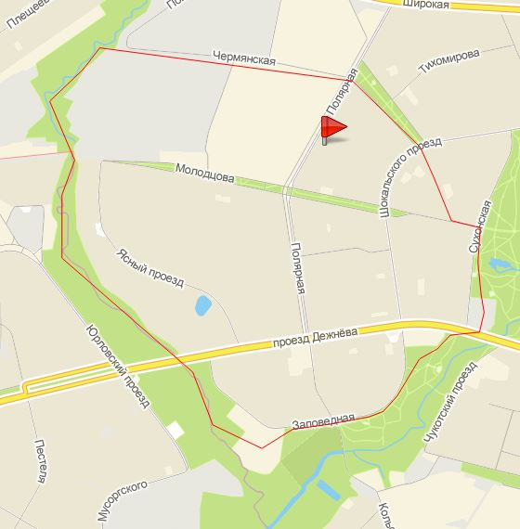
Территория обслуживания
Филиал № 2 ГБУЗ ДГП № 110 ДЗМ обеспечивает медицинской помощью детское население:
района Южное Медведково – 11 769 чел.
района Северное Медведково - 1 846 чел.
ДГП 75

Slide 4
Подразделения поликлиники
Плановая мощность поликлиники – 320 посещений в смену, фактическая мощность – 544 (что составляет 170% от плановой)
Два педиатрических отделения, 14 участков
Отделение профилактики обслуживает 12 школ (12 медицинских кабинетов) и 16 детских садов (19 медицинских документов)

Slide 5
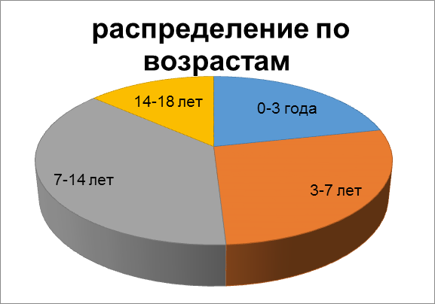
Структура детского населения
Кол-во детей, проживающих на территории поликлиники, на конец 2014 г составило – 13 615 человек.
Из них:
неорганизованное население – 2 440 чел.,
организованное население – 11 175 чел.

Slide 6
Показатели здоровья детей
Динамика показателей по количеству зарегистрированных заболеваний в сравнении с 2013 годом уменьшилась на 3%

Slide 7
Структура заболеваемости детей

Slide 8
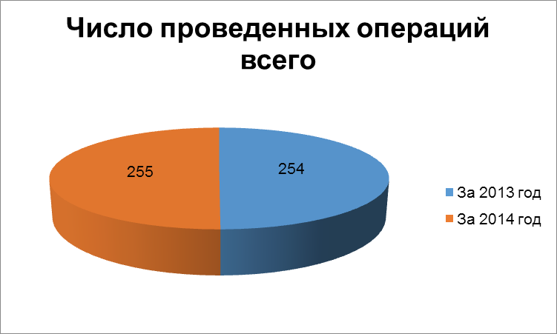
Деятельность поликлиники
Снижение на 0,6% числа посещений врачей по поводу заболеваний
Увеличение оперативной активности на 0,39%

Slide 9
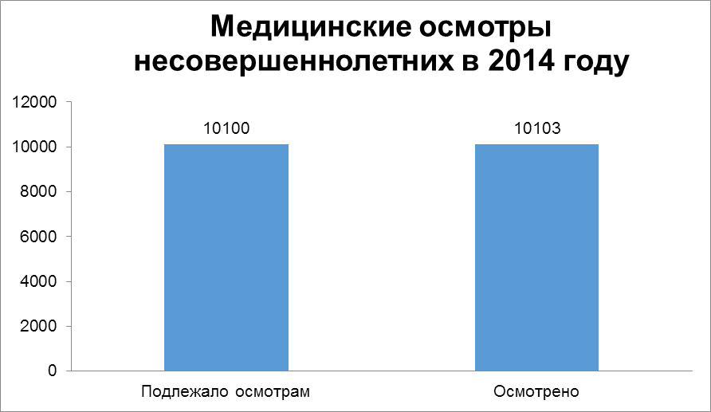
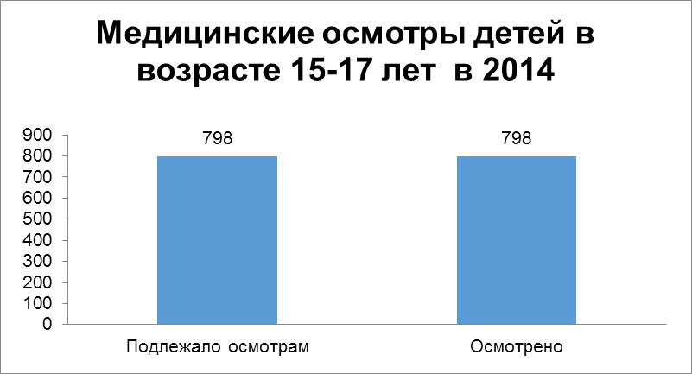
Профилактическая работа
Выполнение плана составило – 100,02 %
Выполнение плана составило – 100 %

Slide 10
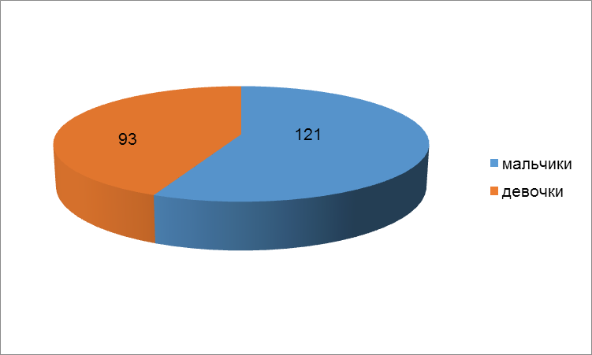
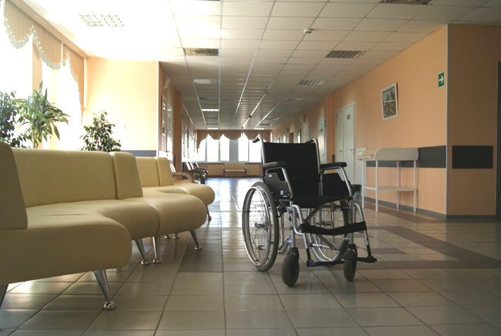
Диспансеризация детей-инвалидов
В целях повышения доступности и улучшения качества оказания медицинской помощи детям 01.03.2014 г. и 20.12.2014 г. проведены «Дни диспансеризации детей - инвалидов».
Преимущественно – дети 10-14 лет (пубертатный период)

Slide 11
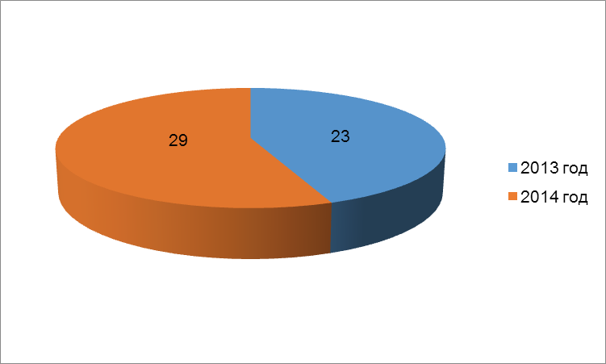
Структура заболеваемости детей-инвалидов за 2014 год
Первичный выход на инвалидность – 22 ребенка
Снято с инвалидности

Slide 12
Летальность
Показатели детской смертности – 0,29 промилле ( на 1 000 детского населения)
За 2014 год – 4 случая по поводу:
1 онкологическое заболевание
2 врожденных порока развития
1 отравление химическими средствами

Slide 13
Укомплектованность кадрами
Наименование категории персонала | Ставки по штатному расписанию | Занято ставок | Физические лица | % укомплектованности
Врачи | 53 | 45 | 48 | 90,6
Средний медперсонал | 92,25 | 83,25 | 86 | 93,5
Младший персонал | 10 | 9 | 9 | 90,0
АХО и прочий персонал | 5,5 | 5,5 | 6 | 100,0

Slide 14
Развитие материально- технической базы
В поликлинике по программе модернизации:
проведен текущий ремонт
приобретено новое оборудование

Slide 15
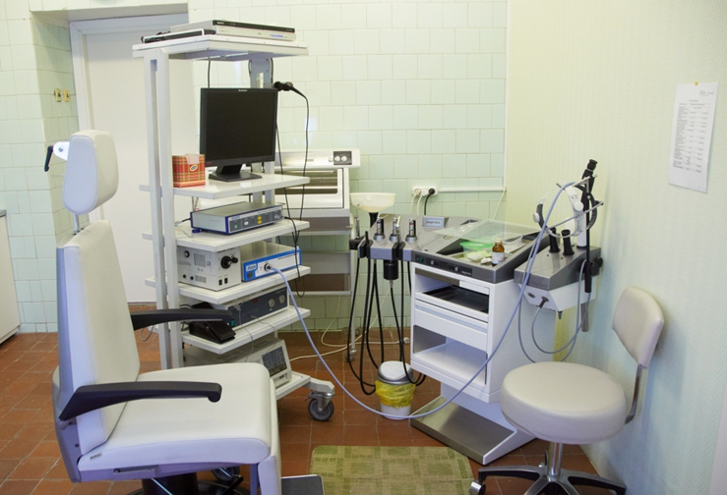
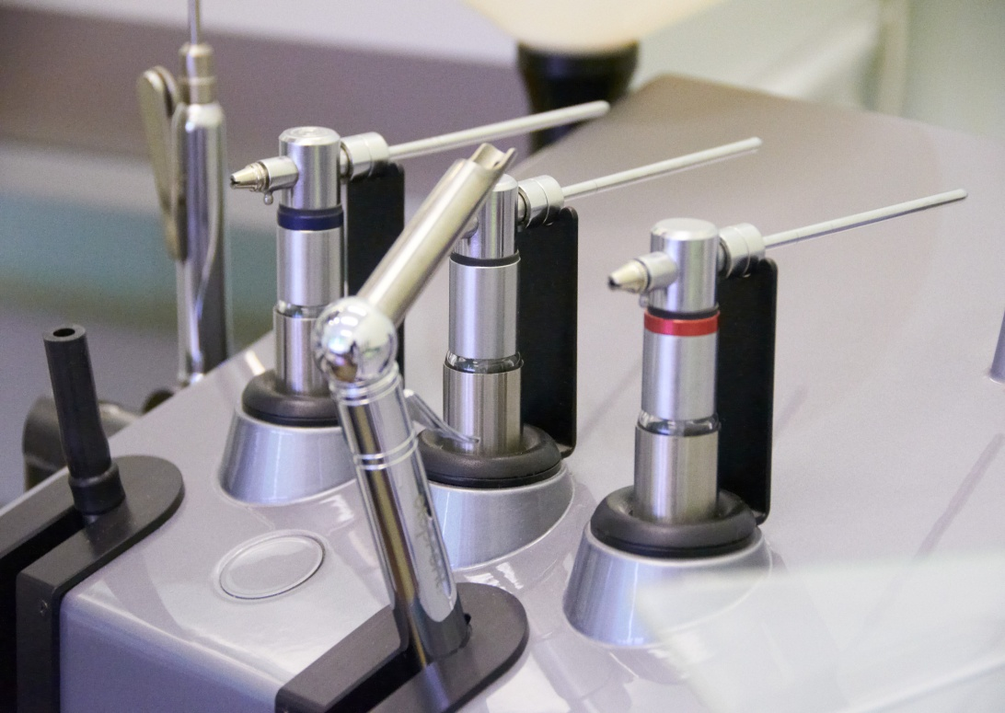
Медицинское оборудование
аппарат УЗ диагностический Sono Scape,
прибор универсальный УЗ сканирующий Кариес плюс
система УЗ диагностическая Mylab - 70
электроэнцефалограф
топограф
анализатор гематологический, экспресс – анализатор мочи, анализатор глюкозы
аппаратура для кабинета физиотерапии: «Полюс -2», «Инфинита», аппарат для СМВ – терапии СМВ-20-4 и ЛУЧ, «Ранет»
оборудование для офтальмологического и отоларингологического кабинетов
комплексы–тренажёры многофункциональные
стоматологическая установка

Slide 16
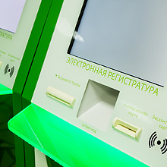
Общедоступность медицинской помощи
Пациент имеет возможность записаться на прием к врачу самостоятельно через:
информационные киоски системы ЕМИАС
единую телефонную службу call-центр по телефону
портал государственных услуг
регистратуру поликлиники
мобильные приложения
Врач может записать пациента к себе на повторный осмотр, на обследование и на консультации специалистов, в том числе во все подразделения амбулаторного центра

Slide 17
Обратная связь
Часы приема заместителя главного врача по медицинской части филиала № 2 Зубрилиной С.Е. по понедельникам с 15-00 до 19-00, по четвергам с 9-00 до 12-00, по первым субботам месяца с 10-00 до 14-00
Ящик для обращений в холле поликлиники
Книга «Жалоб и предложений»
Анкетирование с целью выявления удовлетворенности медицинской помощью

Slide 18
Работа с обращениями граждан
За 2014 год всего было 73 обращений. Из них:
по организации работы – 22
благодарностей – 2
общие вопросы – 49
Признаны обоснованными две жалобы, что составляет 1,26 на 10 тыс. населения

Slide 19
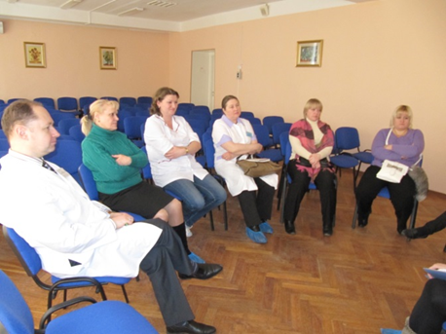
Московская служба психологической помощи населению в СВАО
Начальник отдела психологической помощи СВАО Серганова Ксения Алексеевна совместно с медицинскими психологами ДГП № 110 разработали курс обучения медицинского персонала
«Этика», «Превосходный сервис», «Навыки эффективного общения», «Деловая коммуникация. Избежание конфликта», «Работа в команде», «Профилактика «профессионального выгорания»

Slide 20
Задачи на 2015 год
Укомплектовать поликлинику медицинскими кадрами
Строительство новой детской поликлиники в районе
Использование компьютерной томографии в диагностических целях
Увеличение доступности первичной медико-санитарной помощи
Дальнейшее совершенствование профилактического направления деятельности поликлиники

Slide 21
Благодарим за внимание

